Slide 1
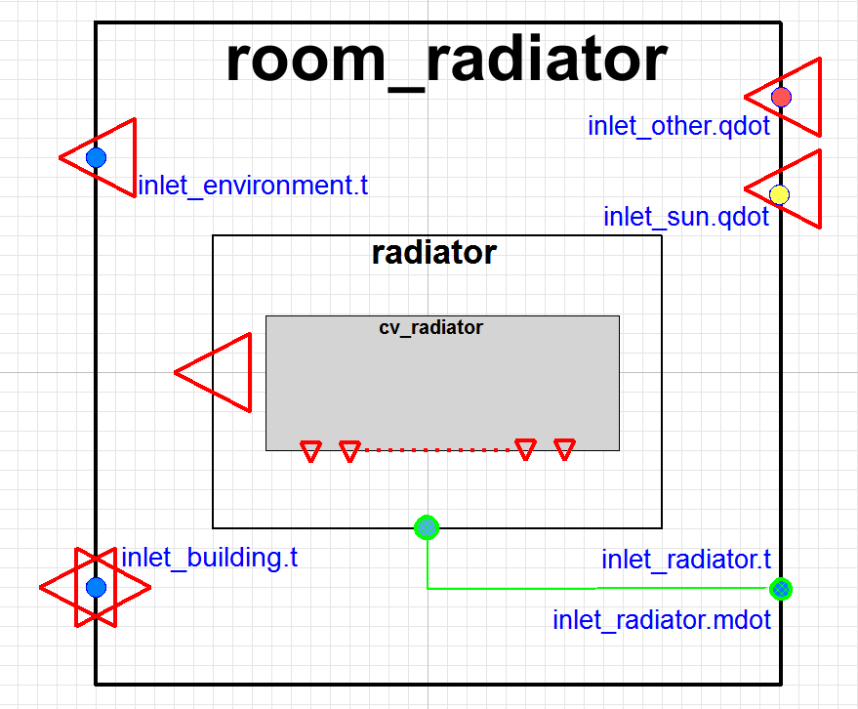

Slide 2
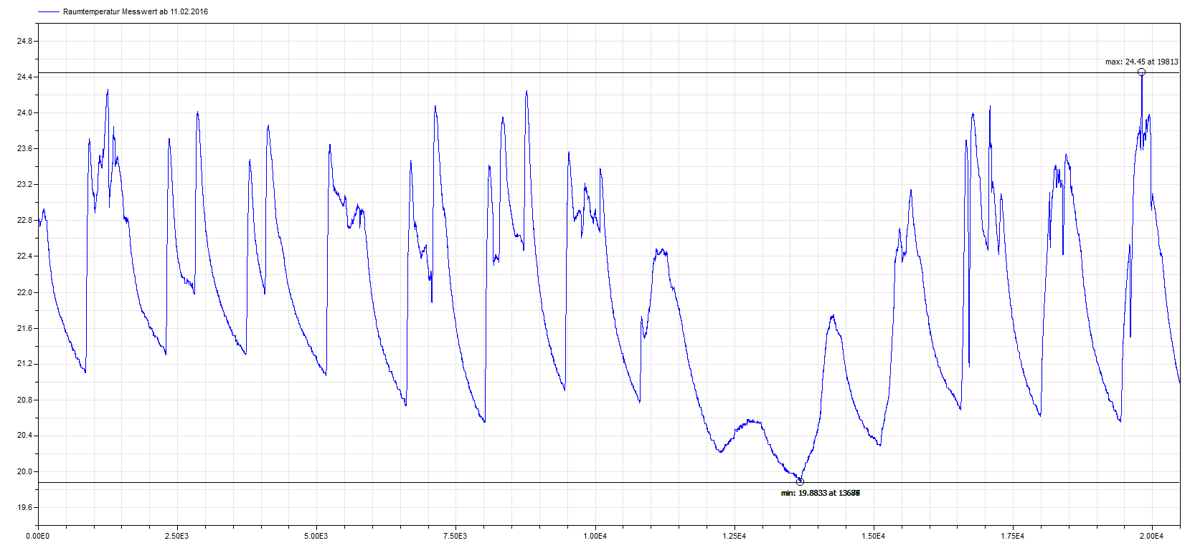
a
ab 11.02.2016 ab 15:50h

Slide 3
